Slide 1

E-Posta Hesapları ve Anında Mesajlaşma Yazılımları
Ahmet SOYARSLAN
biltek.info

Slide 2
Bu derste neler öğreneceğiz?
E-posta Nedir?
Hangi amaçla kullanılır?
Yararları nelerdir?
Anında mesajlaşma yazılımı nedir?
Anında mesajlaşma yazılımlarını avantajlar/dezavantajları nelerdir?
Ve uygulama…

Slide 3
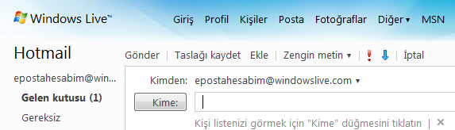
E-Posta Nedir?
E-posta; günlük yaşamdaki mektubun elektronik ortamdaki karşılığıdır.
Daha çok İngilizce karşılığı olan
“e-mail” olarak karşımıza çıkar.

Slide 4
E-Posta Adresi Nedir?
Mektup adresimizin elektronik ortamdaki karşılığıdır.
epostahesabim@mynet.com.tr
E-posta kullanıcı adı
Hizmet veren kuruluş
Ülke

Slide 5
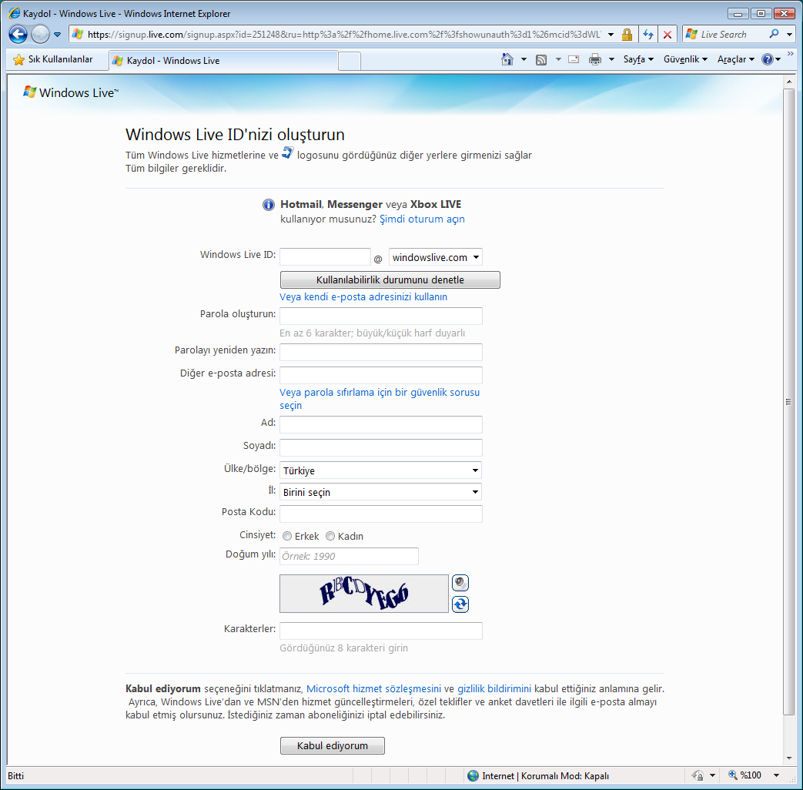
Nasıl E-Posta Adresi Alırım?
E-posta adresi almak için yapmanız gereken tek şey hizmeti veren kurum veya kuruluşun sitesine girip başvuru formuna gerekli bilgileri girmek…

Slide 6

E-Posta Servisleri
Windows Live Mail (Hotmail)
Gmail
Yahoo
Mynet

Slide 7
E-Posta Hangi Amaçla Kullanılır?
Bir kişiye veya gruba bilgi,haber veya istek göndermek;
Resim, müzik, kısa video, belge veya farklı türde bir dosya göndermek
Çeşitli kaynaklardan haber, reklam almak.(Örneğin;alışveriş sitelerinden ürün fırsatları hakkında bilgi alabiliriz)

Slide 8
E-Postanın Yararları nelerdir?
E-Posta | Mektup
Ücretsiz bir hizmettir. | Mektup gönderimi veya gönderilecek içeriğe göre ücretlendirilir.
Hızlıdır. Gönderilen kişilere anında iletilir. | Alıcıya ulaşması için günler veya haftalar geçebilir.
Kullanılması yer ve zamandan bağımsızdır. | Mektup göndermek için postanelere gitmek gerekir. Ve postanelerin açık olduğu saatlerde gönderilebilir.
Çok geniş bir içerik gönderilebilir. | Mektup içeriği arttıkça ücreti değişecektir.
Güvenlidir.İletilmemesi halinde anında bildirim verilir. Gönderilen iletinin bir kopyası giden kutusunda yer alır. | Güvensizdir.
Daha? | Daha?

Slide 9
Anında Mesajlaşma Yazılımı nedir?
Anında mesajlaşma yazılımları; (IM) aynı anda çevrimiçi (online) olan kişiler arasında eş zamanlı iletişim sağlayan, ses,dosya ve görüntü aktarımına olanak veren yazılımlardır.
Örneğin; Windows Live Messenger (eski ismiyle MSN Messenger)
Yahoo Messenger
GTalk

Slide 10
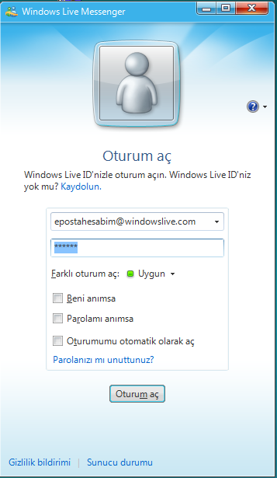
Anında Mesajlaşma Yazılımları
Windows Live Messenger
Microsoft’un bir hizmetidir.
Şu anda en çok kullanıcıya sahip anında mesajlaşma yazılımıdır.
Yahoo ve Gmail gibi diğer e-posta hizmetlerinden de kayıtlara izin vermektedir.

Slide 11
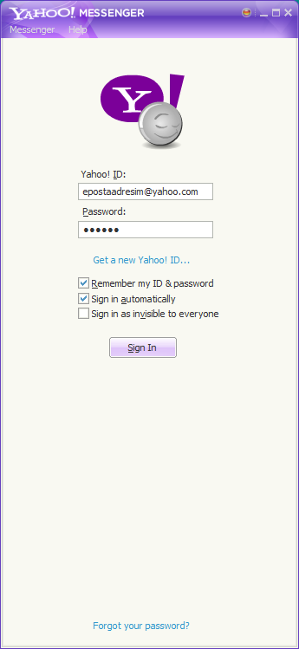
Anında Mesajlaşma Yazılımları
Yahoo Messenger
Yahoo’nun bir hizmetidir.

Slide 12
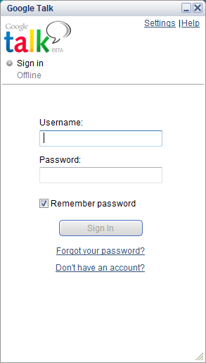
Anında Mesajlaşma Yazılımları
GoogleTalk (Gtalk)
Google’ın mesajlaşma yazılımıdır.
Çok küçük kurulum boyutlarına ve sade bir tasarıma sahiptir.

Slide 13
Anında mesajlaşma yazılımlarının faydaları nelerdir?
Anında Mesajlaşma Yazılımı | E-Posta
Her iki tarafta çevrimiçi olduğu için ses ve görüntülü konuşma olanağı sağlar. | Görüntülü/sesli konuşma imkanı yoktur.
Dosya,resim veya video anında karşı tarafa doğrudan gönderilebilir/alınabilir. | Dosya göndermek veya almak için e-posta hesabına giriş yapılması gerekir.
İleti almak ve göndermek zahmetsizdir. | Anında mesajlaşma yazılımına göre ileti almak veya göndermek uzun sürebilir.
Sadece sizin istediğiniz kişilerle iletişime geçebilir veya sizinle iletişim kuracak kişileri belirleyebilirsiniz. | Herkese e-posta gönderebilir veya herkesten e-posta alabilirsiniz.
Daha? | Daha?

Slide 14
Anında mesajlaşma yazılımlarının dezavantajları nelerdir?
Anında Mesajlaşma Yazılımı | E-posta
Dosya,görüntü veya ses aktarımı için kişilerin aynı anda çevrimiçi olması gerekir. | Kişilerin aynı anda çevrimiçi olma şartı yoktur.
Bir kişiyle iletişime geçmek için için o kişinin size izin vermesi gerekir. | E-posta herkese gönderilebilir.
Tek bir anda gönderebileceğiniz ileti metni uzunluğu sınırlıdır. | E-posta iletisinde sınır yoktur veya çok büyük iletilere izin verir.
Konuşmalar kaydedilmiyorsa daha sonra sohbet içeriklerine ulaşılamaz. | E-posta hesapları genellikle gelen ve giden iletileri saklarlar.
Daha? | Daha?

Slide 15
Sıra Sizde…
E-Posta hesabı olmayan arkadaşlar www.hotmail.com
adresinden e-posta alabilirler.
E-posta hesabı olan arkadaşlar (herhangi birisi olabilir)
aşağıdaki bilgiler doğrultusunda e-posta gönderecekler.
Adres: epostahesabim@windowslive.com
Konu: Adınız Soyadınız
Eklenecek Dosya: E-Postanın Avantajları.docx (en az 3 avantajı yer alacak.)
İçerik: “Ödevim ektedir.”

